Slide 1

Comité de Administración del Honorable Consejo Técnico
Informe de la autorización de arrendamiento emergente para la sustitución del Almacén Delegacional del OOAD Coahuila siniestrado.

Slide 2



Contenido
  I. Antecedentes
  II. Desarrollo
  III. Proyecto de Acuerdo

Slide 3


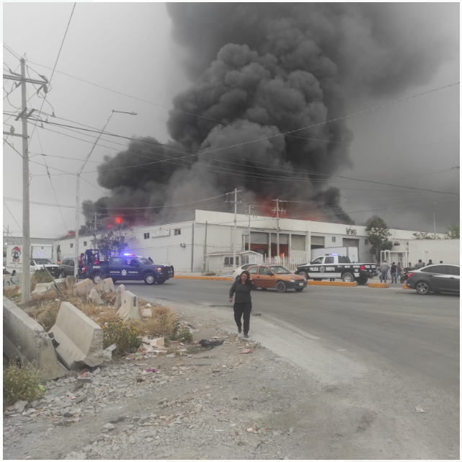

I. Antecedentes.
Derivado del incendio en Almacén Delegacional de Coahuila el pasado 28 de marzo de 2023, el Órgano de Operación Administrativa Desconcentrada, integro el “Plan Coahuila”, el cual incluye acciones, para garantizar el suministro de insumos médicos a las unidades médicas del IMSS en el estado. Dicho plan incluye en sus numerales 4 y 5 las siguientes acciones:
4.- Localizar un inmueble provisional que pueda albergar los tránsitos por contrato central o compras locales, así como los posibles traspasos de otros OOAD.
5.- Del inmueble que se determine como provisional, gestionar la licencia sanitaria estatal, para que pueda recibir medicamentos sin caer en desviaciones.
14.- Solicitar el presupuesto para renta de racks, patines y montacargas, para que se haga la adjudicación como marca la Ley de Adquisiciones y tener contratos en forma.
En comisión oficial, los titulares de la Coordinación Técnica de Planeación, la Coordinación Técnica de Administración de Activos, la Coordinación Técnica de Protección Civil y la Coordinación Técnica de Seguridad y Resguardo de Inmuebles, se constituyeron en las instalaciones del OOAD Coahuila, en apoyo a las acciones establecidas en el “Plan Coahuila”. Como resultado de las acciones se identificaron 3 posibles opciones de almacén provisional, de los cuales por temas administrativos, únicamente fue viable la opción ubicada en Carretera Saltillo-Zacatecas km. 22, puente La Encantada, en Saltillo, Coahuila, C.P. 25950.

Slide 4

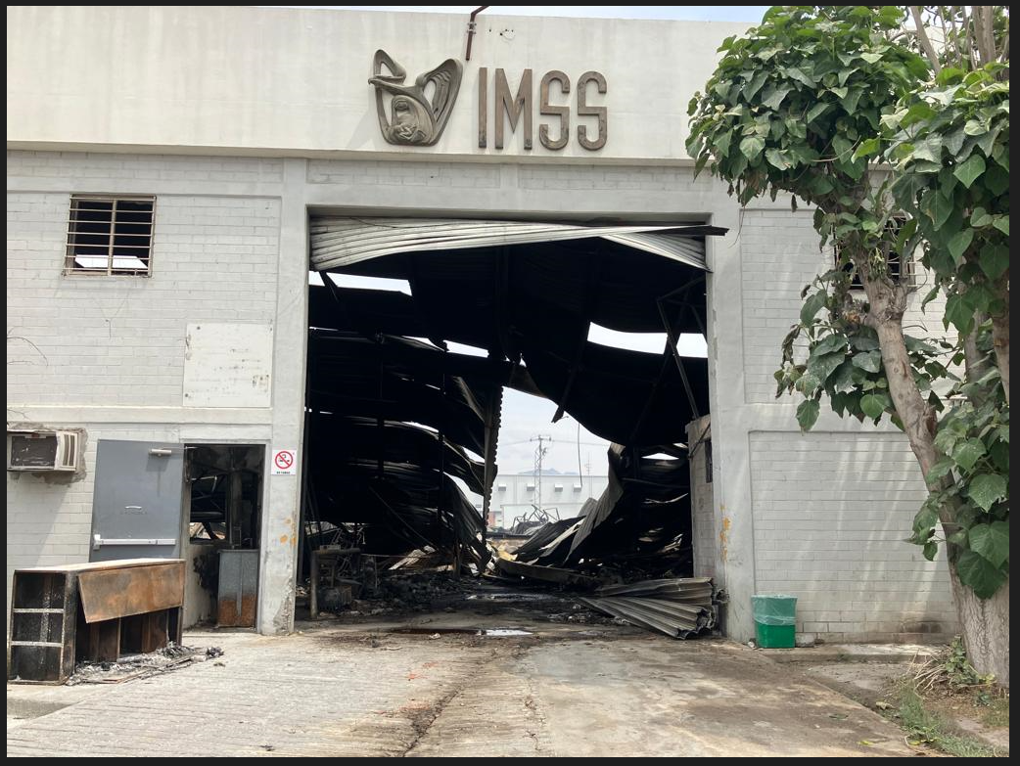
I. Antecedentes.
Con oficio número 059001050100/OOAD/2023/353 de fecha 31 de marzo de 2023, signado por el Titular del Órgano de Operación Administrativa Desconcentrada Estatal Coahuila, ante la declaración de pérdida total del inmueble y la necesidad urgente de contar con un espacio para el acopio, segmentación y distribución de medicamentos, material de curación e insumos; señalando que al no contar con inmuebles propios, ni rentados o en posesión susceptibles de aprovechamiento, ni federales disponibles en el Instituto de Administración y Avalúos de Bienes Nacionales, solicita la contratación de un Nuevo Arrendamiento, toda vez que dentro de su proyección para el actual ejercicio 2023, éste no fue programado, al presentarse el siniestro, motivada en la emergencia, y fundamentada en el artículo 178 del Acuerdo por el que se Establecen las Disposiciones en Materia de Recursos Materiales y Servicios Generales en vigor, para el inmueble ubicado en Carretera Saltillo-Zacatecas km. 22, puente La Encantada, en Saltillo, Coahuila, C.P. 25950, el cual cuenta con una superficie rentable de 6,000m², por el que se solicita un monto de renta mensual de $96.70 (noventa y seis pesos 70/100m.n.) por m², es decir un total de $ 580,200.00 pesos más impuestos.

Slide 5
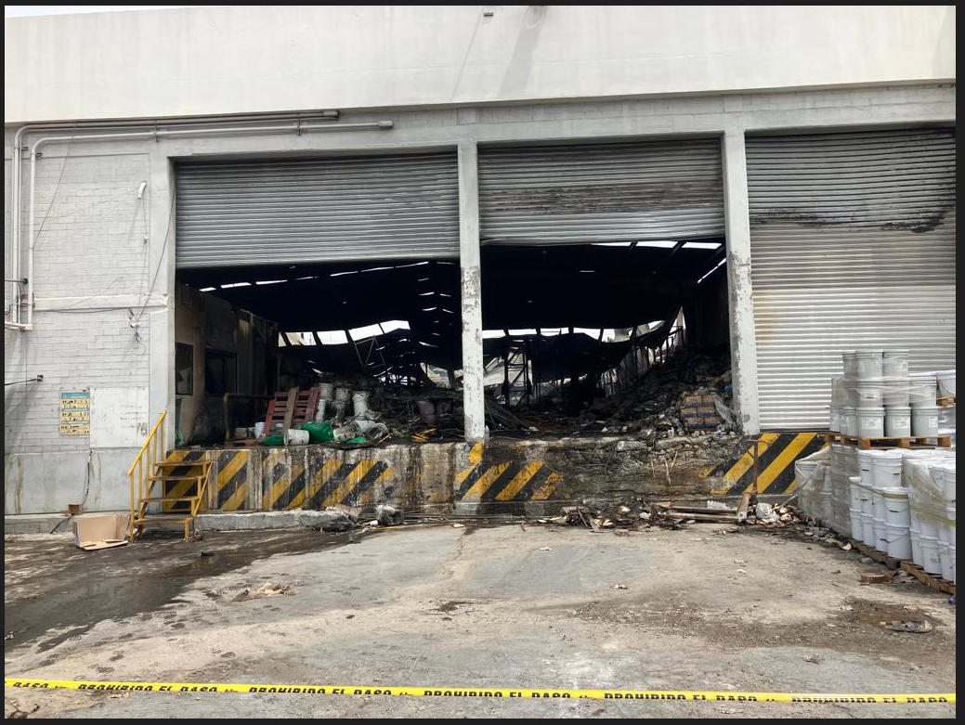
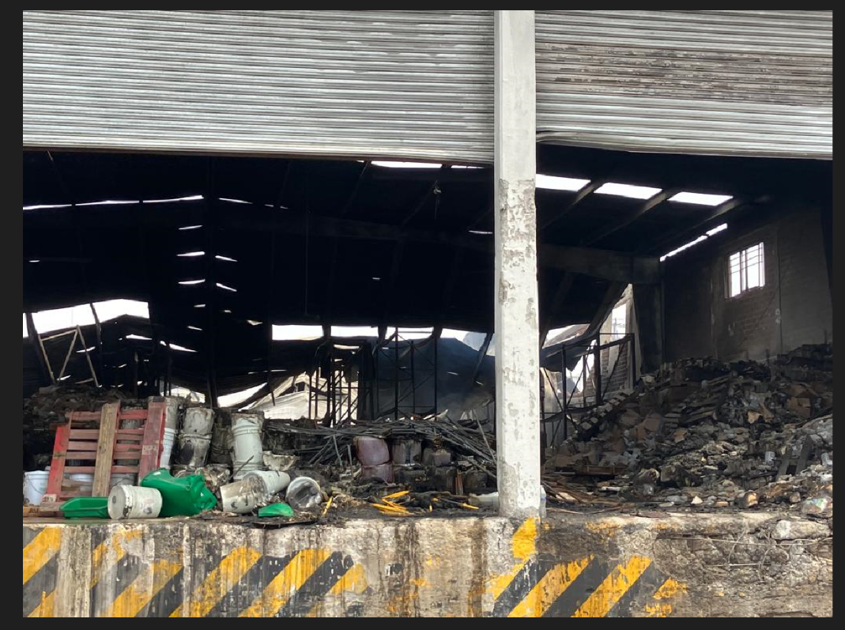
II. Desarrollo.
Datos Relevantes
El Almacén Delegacional Coahuila, ha dado cobertura de medicamento a 2 millones 176 mil derechohabientes en el estado de Coahuila, del Régimen Ordinario, y a 158 mil coahuilenses empadronados en el Programa IMSS Bienestar, por lo cual se hace primordial la contratación de nuevo arrendamiento con una superficie rentable de aproximadamente 6,000m², con la finalidad de no caer en desabasto de medicamentos que se distribuyen a lo largo de los 36 municipios de todo el estado de Coahuila. No dejando de mencionar que se pone en riesgo la intervención quirúrgica de segundo y tercer nivel, afectando con lo anteriormente expuesto, a más del 80% de coahuilenses que se encuentran asegurados ante el Instituto.
Por tanto, operativamente se requiere la existencia de un inmueble que se destine al acopio, segmentación y distribución de medicamento, material de curación e insumos, que derivado de la contingencia que aqueja a ese OOAD, se encuentran en riesgo de colapsar al interrumpir las labores propias de gestión, trámite y funcionamiento para la operatividad de ese OOAD.

Slide 6
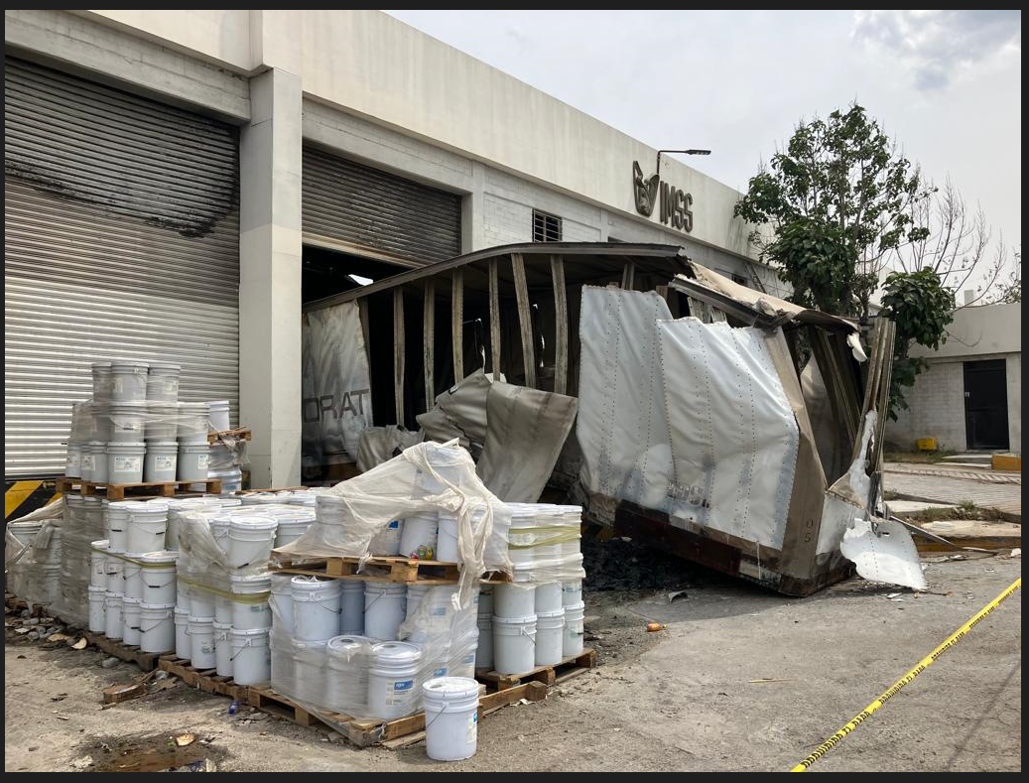
II. Desarrollo
Acciones Realizadas
Se verificó la inexistencia de inmuebles propios, rentados o en posesión del OOAD Coahuila, para ser utilizados como Almacén Delegacional.
Se consultó la publicación de Inmuebles Federales Disponibles que realiza el INDAABIN respecto al mes de marzo de 2023, no se aprecia la existencia de un inmueble disponible en la localidad de Arteaga ni en Saltillo, Coahuila;
El OOAD propuso para su contratación el inmueble con domicilio en Carretera Saltillo-Zacatecas km. 22, puente La Encantada, en Saltillo, Coahuila, C.P. 25950, el cual cuenta con una superficie rentable de 6,000m2, y se solicita un monto de renta mensual de $96.70 (noventa y seis pesos 70/100m.n.) por metro cuadrado más impuestos; anexando carta de ofrecimiento del 31 de marzo de 2023, por un total de $ 580,200.00 pesos mensuales.
Con base en lo anterior, se hace indispensable la autorización de contratación de un nuevo arrendamiento de inmueble con destino de Almacén Delegacional, para cubrir la necesidad de resguardo de medicamentos e insumos, que permitan a dicho OOAD seguir brindando el servicio a todas las unidades a las que abastece.

Slide 7
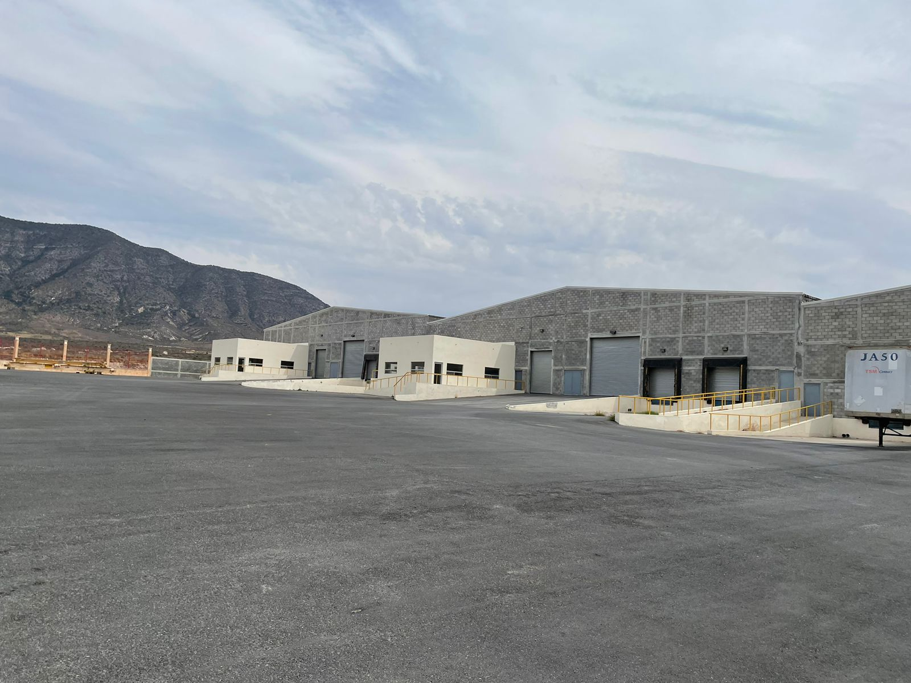
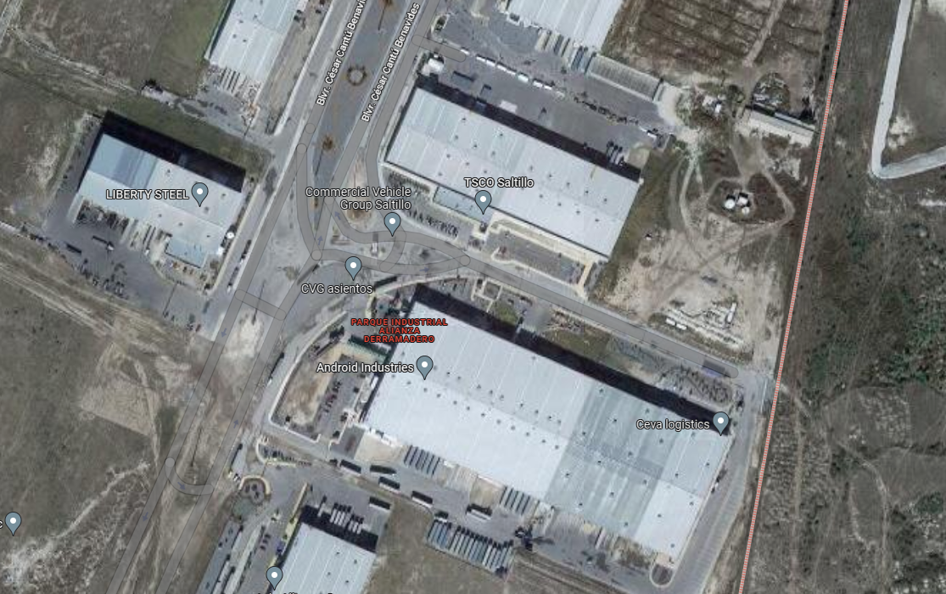
II. Desarrollo
Inmueble identificado como prospecto
Concepto | Descripción
Destino | Sub almacén delegacional
Ubicación | Carretera Saltillo-Zacatecas km. 22, puente La Encantada, en Saltillo, Coahuila, C.P. 25950
Superficie Patio de Maniobras | 15,000 m²
Superficie de almacenamiento | 6,000 m²
7

Slide 8

II. Desarrollo
En virtud del siniestro el Director de Administración, mediante oficio de fecha 4 de abril de 2023, autorizo proceder a formalizar el contrato de arrendamiento del inmueble propuesto para el servicio de Almacén Delegacional, sin que requiera solicitar un dictamen valuatorio de justipreciación de renta, hasta por un periodo máximo de un año, debiendo integrar el expediente correspondiente conforme a la normatividad aplicable, fundamentado en lo dispuesto en el último párrafo del numeral 144 del Acuerdo por el que se establecen las disposiciones en Materia de Recursos Materiales y Servicios Generales que a la letra dice:
“144. Las instituciones públicas que pretendan tomar en arrendamiento, deberán observar por lo menos los siguientes criterios:
“…
“La determinación de tomar en arrendamiento un inmueble será de la exclusiva responsabilidad de la Institución Pública correspondiente, deberá constar por escrito, ser suscrita por el Oficial Mayor o su equivalente, y sustentarse en los criterios a que se refieren las fracciones anteriores.”
“178. Cuando las Instituciones Públicas requieran desocupar un inmueble tomado en arrendamiento, con motivo de daños causados por la acción de desastres naturales, o siniestros que pongan en riesgo la seguridad física de los servidores públicos y del público usuario, o que impidan continuar con la prestación de servicios a cargo de las mismas o, bien, necesiten tomar en arrendamiento un inmueble para atender cualquier tipo de contingencia, podrán celebrar el contrato de arrendamiento correspondiente, sin que requieran solicitar un dictamen valuatorio de justipreciación de renta tradicional o electrónica, hasta por un periodo máximo de un año improrrogable, previa autorización del Oficial Mayor o su equivalente en la Institución Pública de que se trate.”
8

Slide 9
III. Proyecto de Acuerdo
Este H. Consejo Técnico, con fundamento en los artículos 1, 4 párrafo cuarto, 90 y 123, apartado A, fracción XXIX de la Constitución Política de los Estados Unidos Mexicanos; 251 fracciones IV y XXXVII; 263 y 264 fracción XVII de la Ley del Seguro Social; 1, 3, fracción I, y 45 de la Ley Orgánica de la Administración Pública Federal; 1, 2, 5, 11, 12, 17, 57 y 58 de la Ley Federal de las Entidades Paraestatales; numeral 75, apartado Organismos Descentralizados No Sectorizados de la Relación de Entidades Paraestatales de la Administración Pública Federal; 1, 5, 116 de la Ley General de Bienes Nacionales, 5 y 57 de la Ley Federal de las Entidades Paraestatales y 31, fracciones XVI y XX del reglamento Interior del Instituto Mexicano del Seguro Social, así como de conformidad con el planteamiento presentado por el Director General, a través de la persona Titular de la Dirección de Administración, en términos del oficio número ______ del ___ de ________ de 2023 y al dictamen del Comité de Administración del propio Órgano de Gobierno, emitido en reunión realizada el ____del mismo mes y año, Acuerda:
Primero. Tomar conocimiento que se modifica el Programa de Arrendamiento de Inmuebles para el año 2023, IMSS-Arrendatario Régimen Ordinario, aprobado mediante el similar ACDO.SA2.HCT.251022/315.P.DA, de 25 de octubre de 2022, al celebrar el Órgano de Operación Administrativa Desconcentrada Coahuila, el contrato de arrendamiento del inmueble para ser destinado a Almacén Delegacional, a fin de resguardar adecuadamente bienes terapéuticos y no terapéuticos, conservarlos y suministrarlos a las unidades médicas y no médicas, en dicha entidad, en sustitución del inmueble siniestrado.
Segundo. La Dirección de Administración deberá informar el resultado de la autorización del arrendamiento referido en el punto Primero de este Acuerdo, en el informe de resultados del Programa de Arrendamiento Inmobiliario IMSS-Arrendatario Régimen Ordinario 2023, durante el primer trimestre del ejercicio 2024.

